Slide 1
PLANIFICACIÓN CLASES VIRTUALES SEMANA N° 21 FECHA : 17 al 21 de Agosto
Colegio Jean Piaget
Mi escuela, un lugar para aprender y crecer en un ambiente saludable

Slide 2
ASIGNATURA /CURSO | Lenguaje y Comunicación / Cuarto Básico
NOMBRE DEL PROFESOR/A | Ximena Gallardo M
EDUCADORA DIFERENCIAL | Patricia Osorio
OBJETIVO DE APRENDIZAJE PRIORIZACIÓN NIVEL 1 | Profundizar su comprensión de las narraciones leídas: extrayendo información explícita e implícita;
INDICADORES DE EVALUACIÓN PARA OA | -Describen a los personajes usando información explícita e implícita del texto. -Aluden, en sus comentarios orales y escritos, con información explícita de un texto. -Contestan, oralmente o por escrito, preguntas que aluden a información implícita del texto.
CONTENIDO /HABILIDADES | Comprender una Fabula extrayendo información explicita e implícita/ describen – aluden .
OBJETIVO DE LA CLASE | Retroalimentar items más descendidos relacionados con la extracción de información implícita de la Evaluación Formativa
EVALUACIÓN | Responder ticket de salida y enviar a ximena.gallardo@colegio-jeanpiaget.cl ENVIAR FOTOGRAFÍA POR WSP 56- 964519597 Fecha el día viernes 21 de agosto.

Slide 5
Inicio Activación Conocimientos Previos
¡ R E C O R D E M O S !
¿QUÉ ES LA INFORMACIÓN IMPLÍCITA?
Es la INFORMACIÓN que NO está dicha de manera directa en el texto
Ejemplo:
El hada buena lo hechizó. Por no ir a la escuela, le colocó dos orejas de burro, y por portarse mal, le dijo que cada vez que dijera una mentira, le crecería la nariz…
Para descubrir esta respuesta, debes ser un lector activo, buscar pistas en el contexto y usar nuestros conocimientos previos

Slide 6
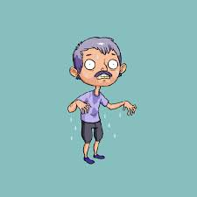
Motivación
LA INFORMACIÓN IMPLÍCITA ES COMO UNA “ADIVINANZA” YO SÉ LA RESPUESTA POR LAS PISTAS QUE ME ENTREGA EL TEXTO
JUGUEMOS
Es para lavarse las manos y el cuerpo, hace burbujas y huele muy bien
Cuando hace mucho calor sale de la piel, es como agua
Es un alimento de pasta, largo y muy delgado, hay muchos en una bolsa

Slide 7
Desarrollo de la clase Te invito a continuación, a revisar las preguntas de tu evaluación, más descendidas.

Slide 8
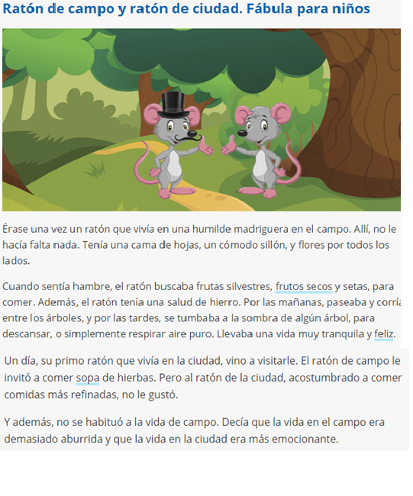

Slide 9
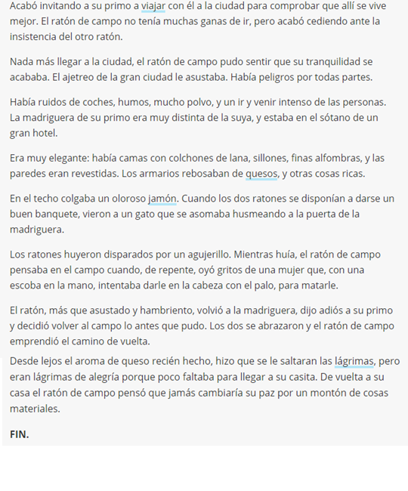

Slide 10
1.- Al leer el segundo párrafo, ¿Se puede inferir que el ratón del campo era?
A) saludable.
B) frágil
C) Muy saludable
D) Enfermizo
1.- Para responder esta preguntas tenías que usar la estrategia de releer el segundo párrafo .
2.- identificar una característica explícita que se decide del ratón.

Slide 11
2.- ¿Cómo se siente el ratón de campo al final de la historia?
A) Furioso.
B) Desilusionado
C) Indiferente
D) Satisfecho
1-Para responder esta preguntas debías ir al final de la historia y luego reconocer la actitud del ratón una vez llegado a su casa y comparar su vida y la de su primo.

Slide 12
3.- ¿Qué diferencias tenía el ratón del pueblo con el ratón de la ciudad?
A) No tenían diferencia, ambos vivían de forma muy parecida.
B) Tenían distintos gustos por comer.
C) Tenían diferencias en sus formas de vivir, mientras uno vivía de forma miserable, el otro vivía como rey.
D) Respuesta B Y C
En esta respuestas debías reconocer en la historia las diferencias que tenían ambos personajes.

Slide 13
4.-¿Qué le dice el ratón del pueblo a su primo cuando se va de su casa?
A) Es mejor llevar una vida tranquila y sencilla, que vivir en la abundancia, pero siempre atemorizado
B) Es mejor vivir en la ciudad con abundancia y como rey.
C) Que prefiere volver al campo, ya que no le gusto la ciudad.
D) Le agradece a su amigo por su invitación.
Para esta pregunta debías considerar el problema de la historia, para llegar a la conclusión con la cuál se quedo El Ratón del pueblo.

Slide 14
TICKET DE SALIDA
LENGUAJE
SEMANA 21
CIERRE
Nombre: _______________________________________
Realiza una comparación de ambos personajes, considerando su descripción psicológicas de ellos . ( ¿cómo pensaban o sentían? )
____________________________________________________________________________________________________________________________________
2) ¿Por qué se nos hace más difícil responder información implícita en un texto?
____________________________________________________________________________________________________________________________________
3) ¿Qué estrategias podrías usar para encontrar la respuesta?
____________________________________________________________________
Enviar fotografía de este ticket de salida al:
Correo:ximena.gallardo@colegio-jeanpiaget.cl
Celular: 964357767

